Slide 1
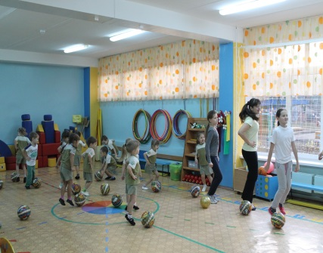
Тема: Быть здоровыми хотим!
Задачи:
Охрана и укрепление физического и психического здоровья детей.
Формирование правильной осанки, гигиенических навыков.
Формирование жизненно необходимых двигательных умений и навыков ребенка в соответствии с индивидуальными особенностями.
Воспитание физических качеств необходимых для полноценного развития личности.
Цели:
Сформировать у детей основы здорового образа жизни и добиться выполнения элементарных правил сохранения здоровья.
Обеспечить каждому ребенку гармоничное развитие, помощь ему использовать резервы своего организма для сохранения, укрепления и повышения его уровня.

Slide 2
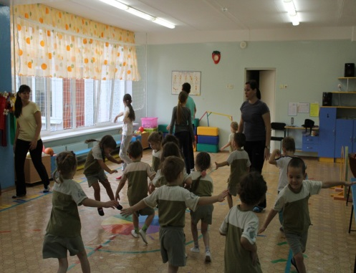
Принципы: Учет возрастных особенностей и индивидуальность детей. Последовательность Поэтапность Систематичность Ежедневная оздоровительная работа: Утренняя гимнастика Занятия( физминутка, пальчиковая гимнастика) Прогулка(игры, закаливание) Самостоятельная деятельность Занятие физкультурой создает хорошее настроение. Улучшает обмен веществ и кровообращение. Укрепляет сердце, сосуды и легкие, развивает мышцы. Избавляет от многих болезней.

Slide 3
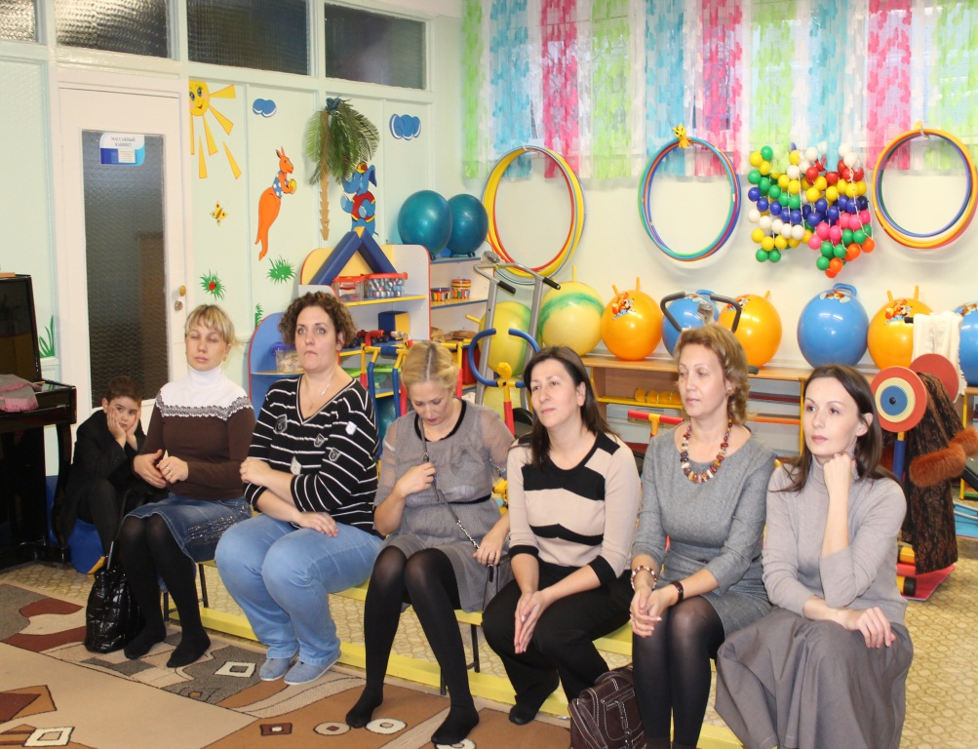
Работа с родителями

